Slide 1
热力学基础与气体动理论
/01

Slide 2
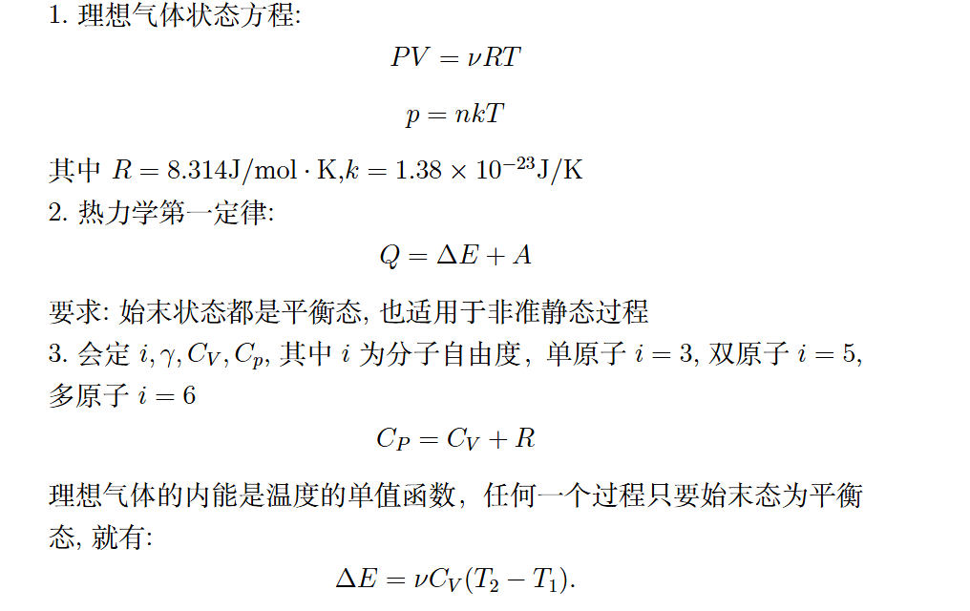

Slide 3

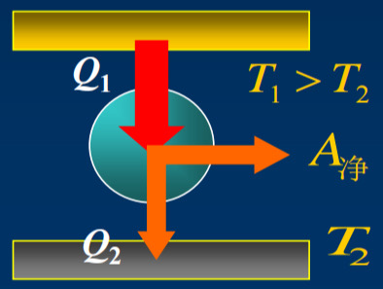
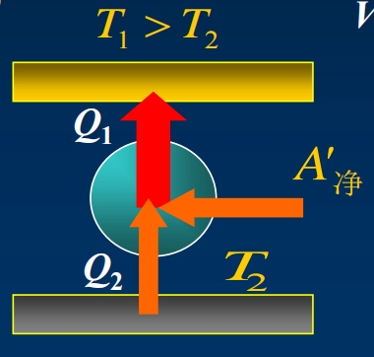

Slide 4

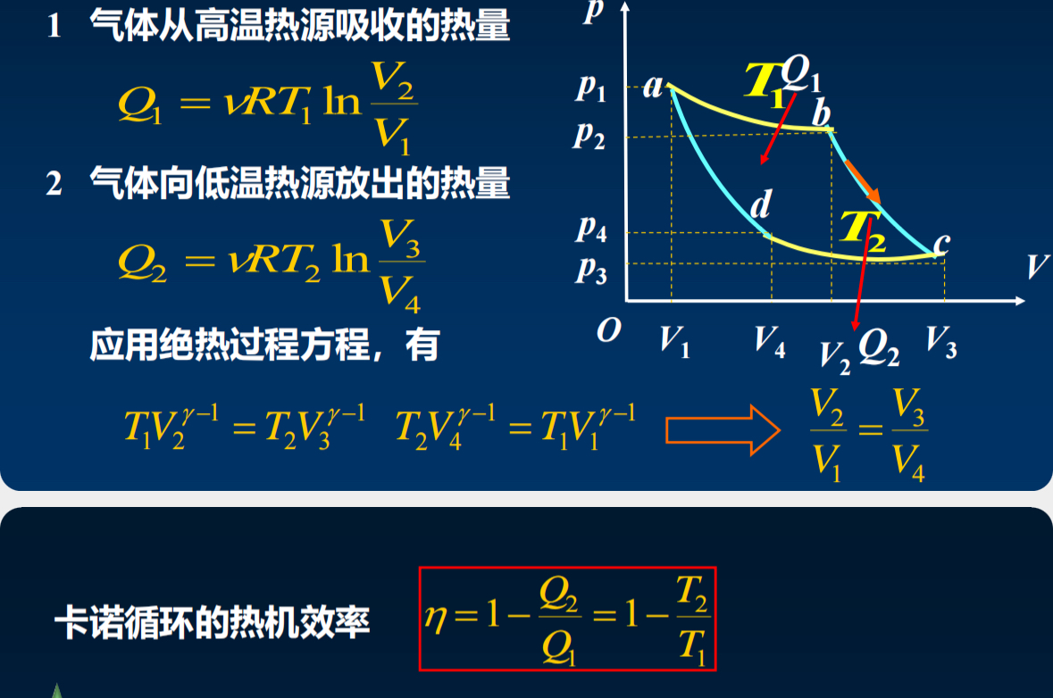

Slide 5
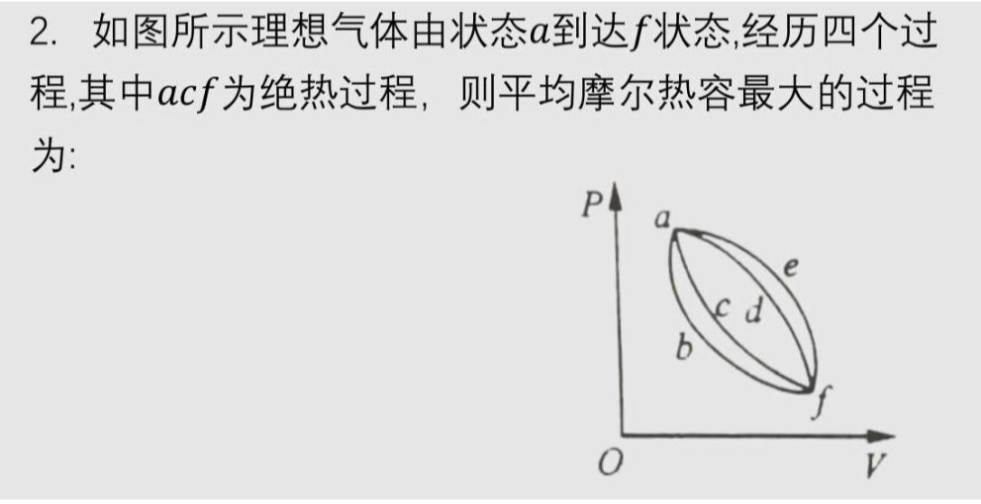
确定热容的正负

Slide 6
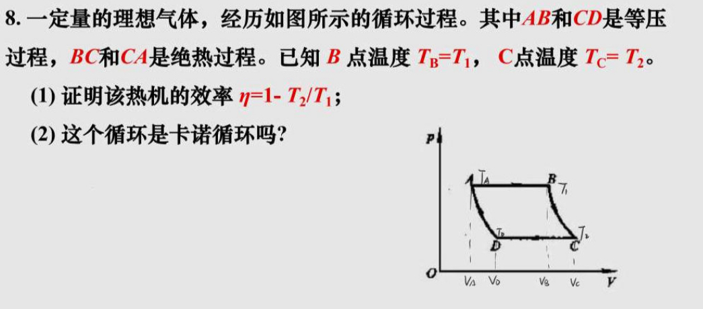
循环过程的分析

Slide 7
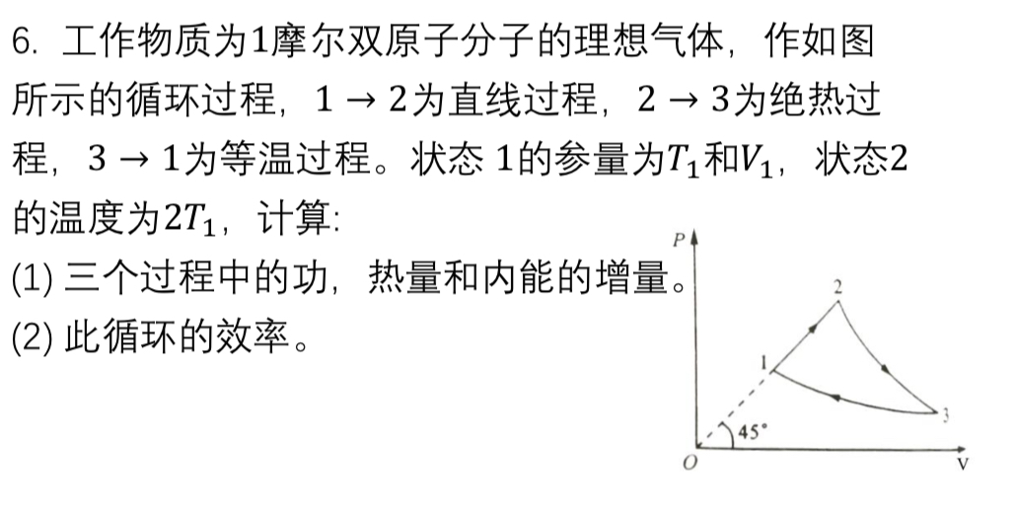
循环过程的分析

Slide 8
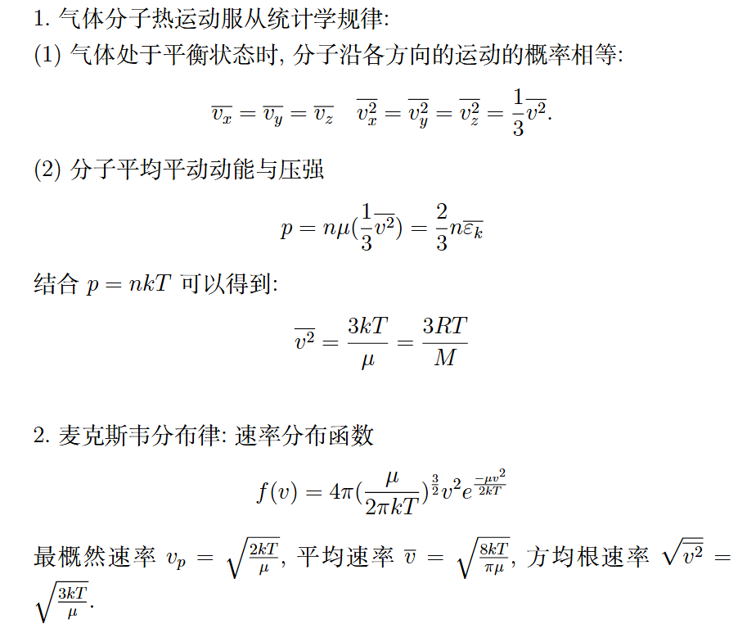

Slide 9


Slide 10

速率分布函数的意义

Slide 11


能量按自由度均分定理

Slide 12
现代物理学基础
/02

Slide 13
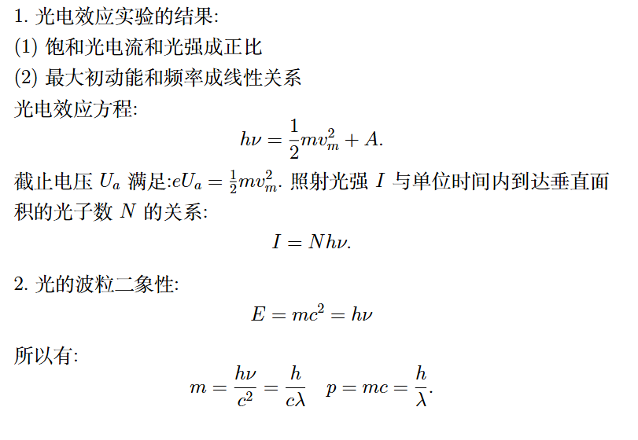

Slide 14
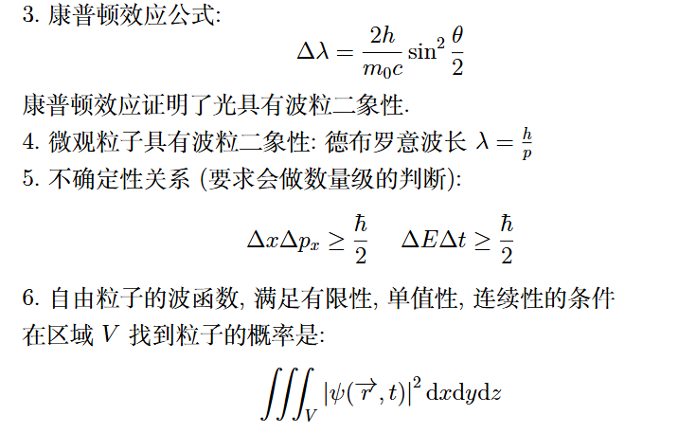

Slide 15
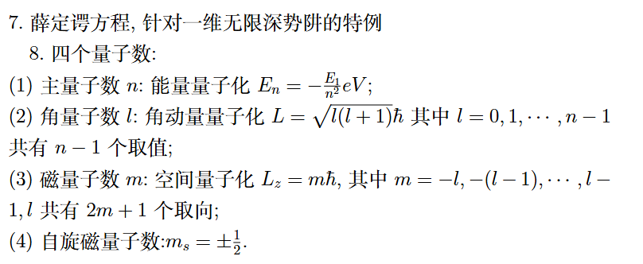

Slide 16


康普顿效应

Slide 17

能级有关的问题

Slide 18
机械波、机械振动与波动光学
/03

Slide 19
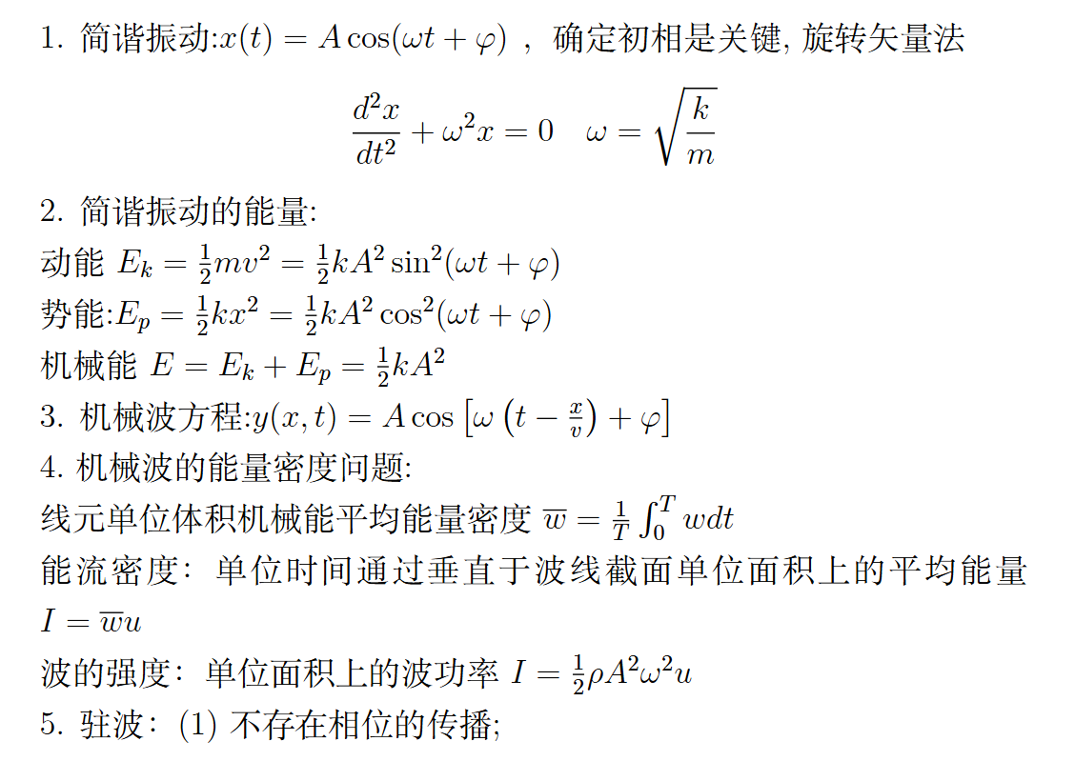

Slide 20


Slide 22
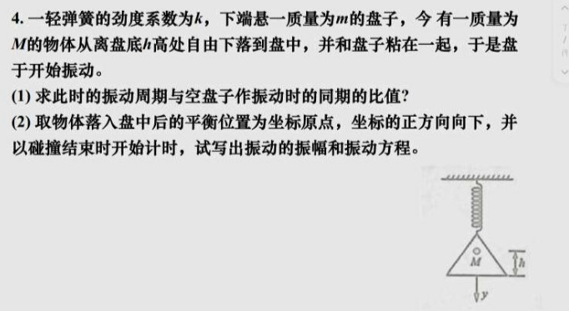
简谐振动中微分方程的构建

Slide 23

旋转矢量法

Slide 24

多普勒效应

Slide 25
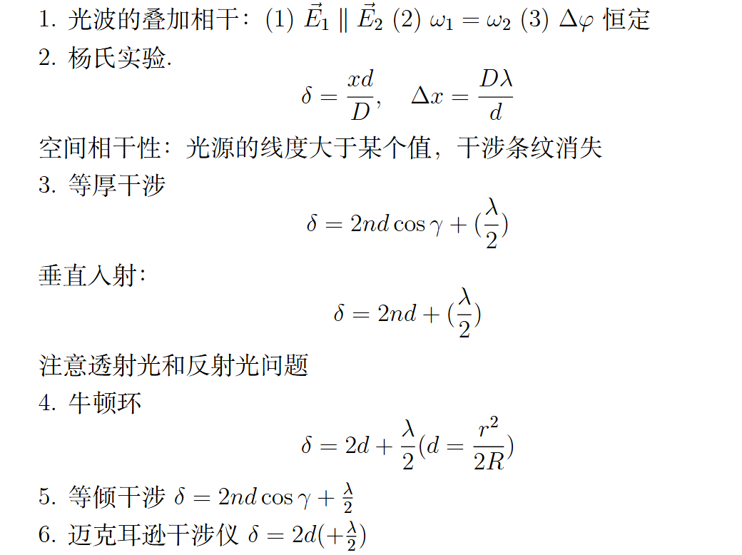

Slide 26
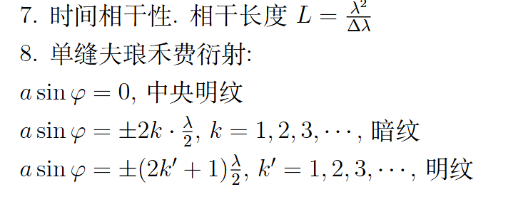
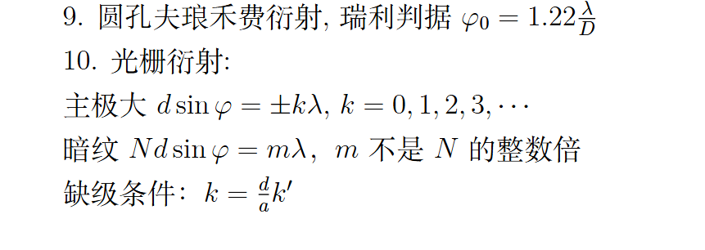

Slide 27
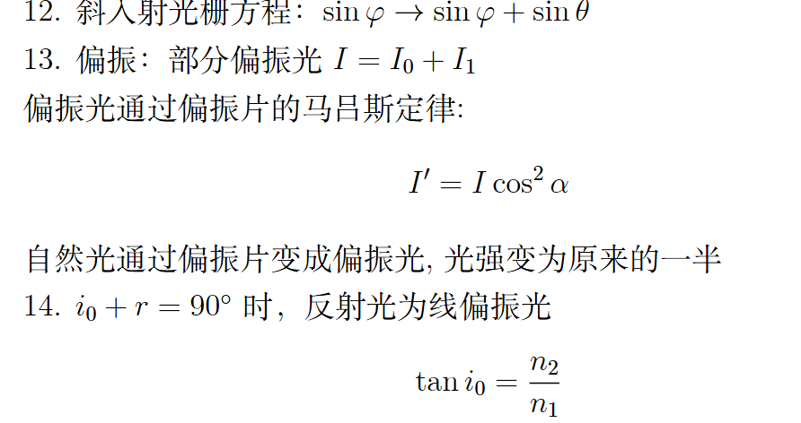

Slide 28
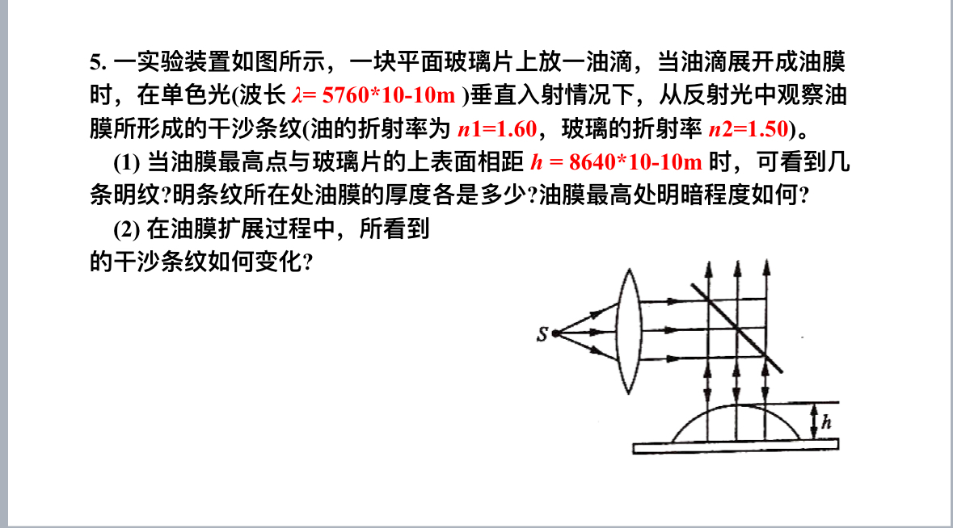

Slide 29
谢谢大家！

